Slide 1
PowerPoint Rekenen Bijeenkomst 6: Evalueren op leerlingniveau

Slide 2
Overzicht bijeenkomsten
Bijeenkomst 1 Visie en uitgangspunten
Bijeenkomst 2 Beginsituatie bepalen en leerling plaatsen in leerroute
Bijeenkomst 3 Doelen selecteren en vastleggen
Bijeenkomst 4 Formuleren van onderwijsaanbod
Bijeenkomst 5 Uitvoeren en evalueren van onderwijsaanbod
Bijeenkomst 6 Evalueren op leerlingniveau (werkgroep)
Bijeenkomst 7 Evalueren op schoolniveau

Slide 3
Van bijeenkomst 4 naar 6
Bijeenkomst 4: Doelen selecteren en onderwijsaanbod formuleren
Daarna een periode: aan de slag met uitproberen van de
werkwijze van Passende perspectieven
Er hebben gesprekken plaatsgevonden en er zijn
klassenbezoeken/lesobservaties gedaan. Daarmee is het proces op
leerkrachtenniveau geëvalueerd.
Nu volgt evalueren op het niveau van de leerlingen
Welk leerproces heeft plaatsgevonden bij de leerlingen?
Welke leervorderingen zien we bij leerlingen?
Notes:
Stap 5 is niet gekoppeld aan een bijeenkomst, maar aan een periode
van uitvoeren.

Slide 4
Inhoud van bijeenkomst 6
Optioneel: Rekeninspiratie
Bespreken tussentijdse opdrachten: toetsgegevens en formatieve evaluatie.
Voorbeelden Evaluatie van het leerproces: kindgesprekken (filmpjes) Evaluatie van het leerproces: leerlingenwerk Evaluatie van het leerproces: schoolverlaters aan het woord 4.2. Evaluatie van het leerproces: leerlinginterviews in beeld
Discussie: Is het effect van Passende perspectieven al meetbaar?
Aandachtspunten voor invoering / afspraken over het voorbereiden van bijeenkomst 6 (team)

Slide 5
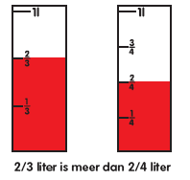
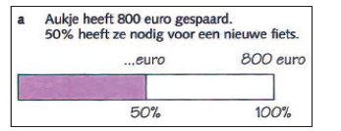
Rekeninspiratie: ‘Gebroken Getallen’
Notes:
Gebruik voor de rekeninspiratie de kwaliteitskaarten over breuken, verhoudingen, kommagetallen en procenten (zie bijlage 5.1.A, 5.1B, 5.1C, 5.1D)
De kaarten gaan over rekenonderwerpen die in het basisonderwijs in groep 6,7 en 8 aan de orde komen.
Op elk van de kaarten staat een tip voor het toegankelijk maken van dit rekenonderwerp voor zwakke rekenaars.
Focus op bij de 4 kwaliteitskaarten op de afstemming op zwakke rekenaars.
Opdracht: Hoe ziet mijn rekeninstructie eruit?
Vragen:
Hoe stel je nu het rekenonderwerp in je instructie aan de orde?
Welke accenten legt je methode?
Wat vind je van de didactische tips op d ekwaliteitskaart?
Waar en hoe komt het onderwerp in de doelenlijst van Passende perspectieven aan de orde?
Mogelijke werkwijze: In tweetallen een kwaliteitskaart kiezen, samen de opdracht/vragen bespreken.
In gezamenlijke nabespreking:
Als je breuken, kommagetallen, procenten en verhoudingen in samenhang wilt aanbieden bij zwakke rekenaars, waar moeten we dan op letten? Welke afspraken zijn dan nodig?

Slide 6
Rekeninspiratie: Opdracht
Hoe ziet mijn rekeninstructie eruit?
In tweetallen een kwaliteitskaart kiezen.
Bespreekpunten:
Hoe stel je nu het rekenonderwerp in je instructie aan de orde?
Welke accenten legt je methode?
Wat vind je van de didactische tips op d ekwaliteitskaart?
Waar en hoe komt het onderwerp in de doelenlijst van Passende perspectieven aan de orde?

Slide 7
Rekeninspiratie: Nabespreking
Wat valt op aan de tips voor zwakke rekenaars op
de 4 kwaliteitskaarten?
Als je breuken, kommagetallen, procenten en
verhoudingen in samenhang wilt aanbieden bij
zwakke rekenaars….
Waar moeten we dan op letten?
Welke afspraken zijn dan nodig?

Slide 8
Bespreken tussentijdse opdrachten
Toetsgegevens
Neem de toetsscores erbij en bekijk de resultaten.
Hebben de leerlingen die doelen gehaald?
Wat valt mee? Wat valt tegen?
(Hoe) kunnen we vooruitgang zichtbaar maken?

Slide 9
Gegevens uit formatieve evaluatie
Video-opnames van lessen of van interviews met leerlingen
Observatiegegevens
Leerlingenwerk
....
Welke conclusies kun je trekken uit de verzamelde gegevens uit toetsing en formatieve evaluatie?

Slide 10
Voorbeelden van formatieve evaluatie: portfolio met leerlingenwerk
Leerlingenwerk van
vijf kinderen
Opgave: 4 groepjes
van 6 kinderen
Notes:
Gebruik hier de opdracht over het kladblaadje/denkpapier in bijlage 5.3.
Bij de opgave 4 groepjes van 6 kinderen zijn 5 mogelijke leerlingoplossingen zichtbaar. Op de dia zie je 1 oplossing, bekijk bijlage 5.3 voor de andere 4 oplossingen…
Wat zou jij zelf verwachten?

Slide 11
Voorbeeld formatieve evaluatie: kindgesprekken / leerlinginterviews
Schoolverlaters aan het woord (verslag)
Leerlinginterviews in beeld (Floor en Daan)
Notes:
4.1. schoolverlaters aan het woord
In bijlage 5.4 is een verslag te vinden van leerlinginterviews met 3 schoolverlaters. Het zijn kindgesprekken waarin naar het perspectief van de leerling centraal staat: Wat heb je geleerd in vergelijking met het eerste gesprek.
De opgaven in het gesprek zijn afkomstig uit Cito E5. Met elke leerling zijn 2 gesprekken geweest. 1 gesprek bij de start van pape en 1 na afloop. In beide gesprekken ging het over dezelfde opgaven. Hier gebruiken we de interviews na een half jaar werken met pape.
4.2. Leerlinginterviews in beeld
Er is beeldmateriaal van leerlinggesprekken. We maken gebruik van 3 fragmenten:
> Thuis geoefend (tafels, Floor)
> Opgave 19 (dierentuin, Floor)
> Hoeveel Euro (geld, Daan)

Slide 12
Schoolverlaters aan het woord (verslag)
Said (12 jaar), Jasmijn (13,5 jaar) en Floor (12,5 jaar)
Vertellen ieder over hun aanpak bij 5 (dezelfde) Cito
opgaven…
Bespreekpunten:
Waar merk je leerwinst voor deze leerlingen?
Wat vinden deze leerlingen nog lastig?
Hoe zou jij deze leerlingen verder begeleiden?
Notes:
Gebruik het Citoboekje van E5 erbij. Vergelijk bijvoorbeeld wat de leerlingen al kunnen bij de breukenopgave en de bioscoopopgave.

Slide 13
Leerlinginterviews in beeld
Fragment 1. Floor: Thuis geoefend! (tafels)
Fragment 2. Floor: Hoeveel mensen gaan er mee naar de dierentuin? (opgave 19)
Fragment 3. Daan: Hoeveel euro? (blikjes cola en koeken)
Kijkvragen:
Welke oplossingen laten deze leerlingen zien en horen?
Waar merk je leerwinst?
Waar zou je mee verder willen als leerkracht?

Slide 14
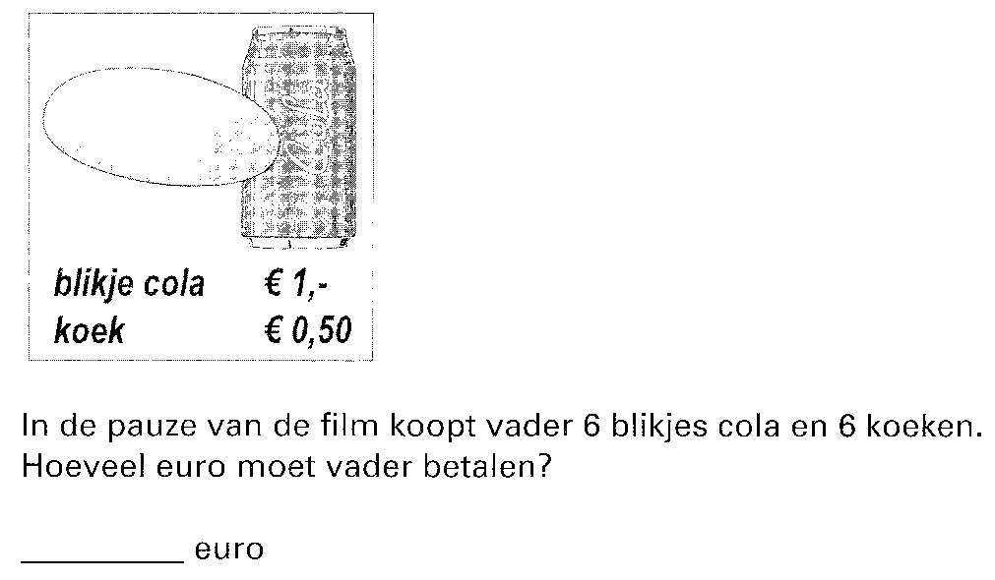
Fragment 3. Daan: Hoeveel euro? (blikjes cola en koeken)

Slide 15
Discussie: is effect van Passende perspectieven meetbaar?
Werken met Passende perspectieven betekent keuzes (in
doelen ) maken. Het toetsen van leerresultaten wordt
lastiger.
De Cito en de methodetoets meten meer en andere onderwerpen dan de gekozen doelen uit de doelenlijsten…
Hoe kunnen we vooruitgang zichtbaar maken?
Kunnen leerling interviews door de werkgroep worden ingezet?
Notes:
Hier kunnen voorbeelden van cito-toetsboekjes van individuele leerlingen worden gebruikt. Op opgaveniveau is vaak vooruitgang te zien. Per categorie kijken.
In de methodetoets kan ook per onderdeel, per doel naar beheersing worden gekeken (80% of meer goed bij een onderdeel uit de methodetoets dat ook is gekozen in de doelenlijst)
Op het moment dat een school onderbouwd de keuze maakt om bepaalde doelen niet na te streven, zullen de leerlingen lager (of anders) scoren op die onderdelen op de Cito toets, wat zal leiden tot een lagere vaardigheisscore. De onderdelen die ze wel hebben gehad, kunnen niet met Cito worden gemeten, omdat die in een andere toets zitten.
Advies (ook van het Cito): toets die extra onderdelen met de methodegebonden toetsen.
Houd er rekening mee dat de leerlingen op onderdelen lager zullen scoren. Laat de toets afnemen door de leerkracht die altijd de rekenlessen geeft en niet door de groepsleerkracht. Zet eventueel een paar aandachtspunten op het bord. Neem de toets desgewenst twee keer af, een keer conform Cito voorschriften en een keer zoals je het gevoelsmatig zou willen doen. Let tijdens de afname ook op bv leesvaardigheid (struikelt de leerling daarover?), onrust bij de leerling, impulsief gedrag, etc.
Als begeleider is het hier van belang te benadrukken dat er eerst aandacht voor het volgen van het leerproces nodig is, dat kan door observaties, leerlingwerk en kindgesprekken. Daarna komen de resultaten vaak per kind ook in toetsresultaten tot uiting. Eerst het proces, dan het product… En niet andersom!

Slide 16
Een nieuwe cyclus en afspraken…
De werkgroep heeft de hele cyclus een keer doorlopen.
Voor hen begint de cyclus nu opnieuw, bij het selecteren en
vastleggen van een nieuwe set rekendoelen (B3).
Verder moeten afspraken gemaakt worden over de
voorbereiding van bijeenkomst 7 (tweede teambijeenkomst)
Zie bijlage 6.5 voor een voorbeeld van een evaluatieverslag
met daarin aandachtspunten voor een teambrede invoering
van Passende perspectieven
Notes:
Zie bijlage 5.5 voor een casus/evaluatieverslag van een werkgroep uit de pilot: Welke aandachtspunten uit het verslag kunnen ook voor onze school gelden?

Slide 17
Voorbereiding bijeenkomst 7
Wat gaan we het team vertellen/laten zien over
Passende perspectieven - rekenen?
Welke good practices zijn de moeite waard om
te delen met het hele team?
- Wie doet wat ?
Noteer de bevindingen en neem die mee naar
bijeenkomst 7.
Notes:
De werkgroep maakt een selectie van de opdrachten, oefeningen en goodpractices uit hun eigen traject (bijeenkomsten werkgroep). Die selectie is bedoeld om de andere collega’s te enthousiasmeren en op gang te helpen bij teambrede implementatie van Passende Perspectieven.

